Slide 1
Алгоритми і структури даних
Лекція 1
Базові поняття теорії алгоритмів
Кафедра комп’ютерних наук. Ст. викл. Міловідов Ю.О.

Slide 2
Слово алгоритм прийшло з Персії, запропонував його автор книги з математики Abu Jafar Mohammed ibn Musa al Khowarizmi. Він визначав його як деякий спеціальний метод вирішення поставленої проблеми.
Алгоритм – скінчена послідовність інструкцій, кожна з яких має чіткий зміст і може бути виконана зі скінченими обчислювальними витратами за скінчений час

Slide 3
У кла­сичній теорії алгоритмів існує безліч формальностей для опису алгоритмів. Серед них можна виділити найзначніші: арифметичне чис­лення предикатів Гьоделя, машини Поста і Тьюринга, автомати Маркова, схеми Янова, блок-схеми.

Slide 4
Алгоритм має скінченну множину кроків, кожен з яких може виконати одну або більше операцій.
Операції мають бути однозначними та ефективними.
Кожен крок слід виконувати за скінченний, у межах розумного, час.

Slide 5
Структура даних – набір змінних (можливо різних типів), об’єднаних певним чином (Ахо)
Структура даних – це спосіб зберігання і організації даних, який спрощує доступ до них та їхню модифікацію (Кормен).
Програмування – це алгоритми плюс структури даних (Ніклаус Вірт).

Slide 6
Способи описання алгоритмів
Словесний
Формульний
Графічний
Алгоритмічною мовою

Slide 7
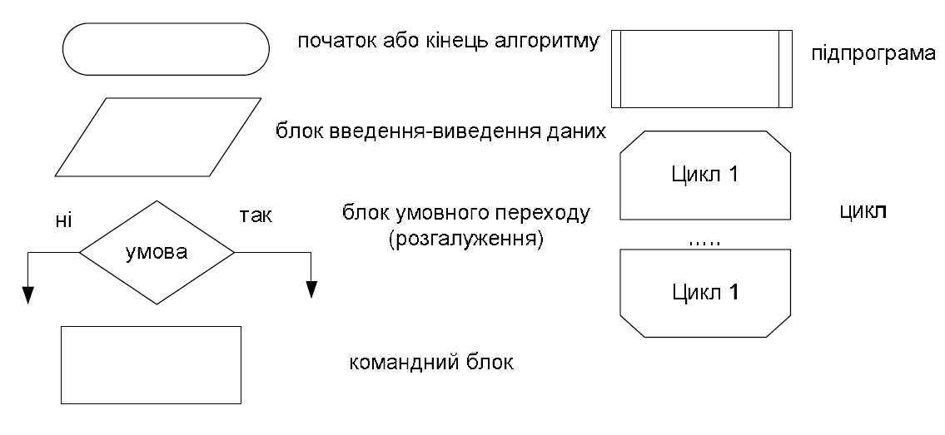
Способи описання алгоритмів
Блоки для подання блок-схем

Slide 8
Властивості алгоритмів
Визначеність
Скінченність
Результативність
Правильність
Формальність
Масовість

Slide 9
Властивості алгоритмів
Алгоритм результативний, якщо він дає результати, які можуть виявитися і невірними.
Прикладом нерезультативного алгоритму буде алгоритм для виконання обчислень, в якому пропущена команда виведення результатів на екран тощо.

Slide 10
Властивості алгоритмів
Алгоритм формальний, якщо його можуть виконати не один, а декілька виконавців з однаковими результатами. Ця властивість означає, що коли алгоритм А застосовують до двох однакових наборів вхідних даних, то й результати мають бути однакові.
Алгоритм масовий, якщо він придатний для розв’язування не однієї задачі, а задач певного класу.

Slide 11
Поняття обчислювальної складності
Основними мірами обчислювальної складності є:
Часова складність
Ємнісна складність
Складність алгоритму описується функцією f(n), де n- розмір вхідних даних.

Slide 12
Класи алгоритмів
Основною оцінкою функції складності алгоритму f(n) є оцінка Θ
Кажуть, що f(n) = Θ (g(n)), якщо при g>0 і при n>0 існують
додатні c₁, c₂, n₀, такі, що
c₁ g(n)) ≤ f(n) ≤ c₂ g(n))
при n > n₀

Slide 13
Основні класи алгоритмів:
логарифмічні: f(n) = Θ (log₂(n));
лінійні: f(n) = Θ (n);
поліноміальні: f(n) = Θ (n^{m});
експоненціальні: f(n) = Θ (a^{n});

Slide 14
Дякую за увагу!

